Slide 1
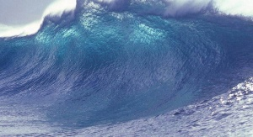
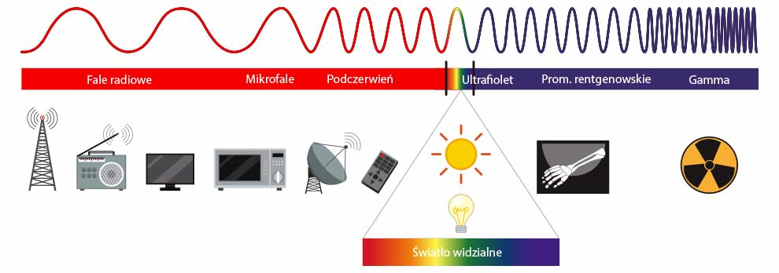
Podstawowy podział ze względu na naturę fali
Fale mechaniczne
Rozchodzą się tylko w ośrodku materialnym (gaz, ciecz, ciało stałe).
Nośnikiem drgań są cząsteczki/atomy ośrodka.
Przykłady: fale na wodzie, fale na strunie, fale sejsmiczne, fale dźwiękowe.
Fale elektromagnetyczne
Drgania pola elektrycznego i magnetycznego.
Nie potrzebują ośrodka – mogą rozchodzić się w próżni.
Przykłady: fale radiowe, mikrofale, światło widzialne, ultrafiolet, rentgen, gamma.

Slide 2
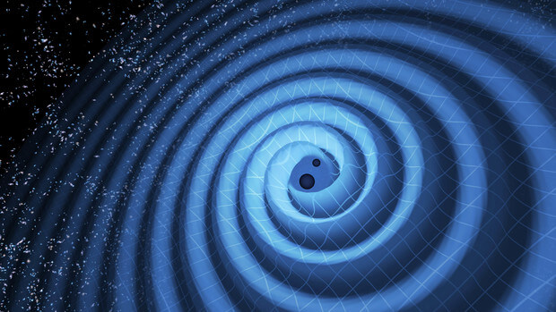
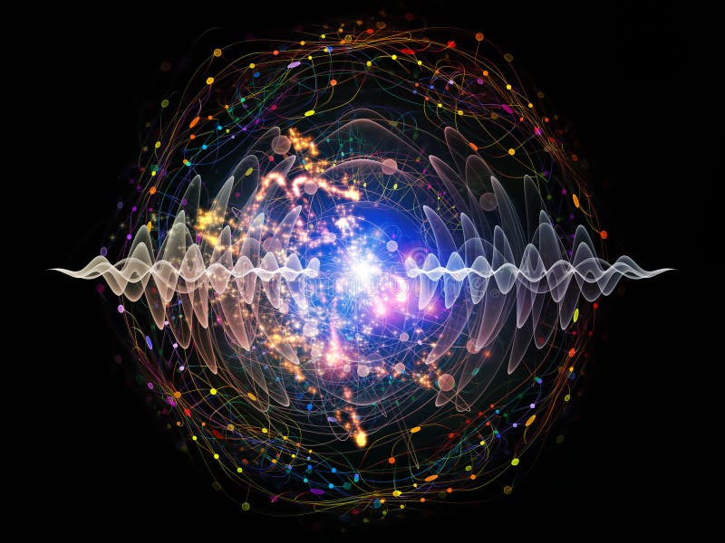
Podstawowy podział ze względu na naturę fali
Fale grawitacyjne
Zaburzenia czasoprzestrzeni (falowe „zmarszczki” w polu grawitacyjnym).
Powstają przy bardzo gwałtownych ruchach wielkich mas (np. zderzenia czarnych dziur).
Bardzo słabo oddziałują z materią.
Fale materii (kwantowe)
Dotyczą cząstek mikroskopowych (elektrony, protony, atomy).
Opisywane falą prawdopodobieństwa (funkcją falową).
Przykłady: interferencja elektronów, fale de Broglie.

Slide 3
FALE MECHANICZNE – OGÓLNY OBRAZ
Co to jest fala mechaniczna? (wersja „dla ludzi”)
Fala mechaniczna to rozchodzące się w ośrodku zaburzenie, które przenosi energię, ale nie przenosi materii w sposób trwały.
Po ludzku:
w jednym miejscu ruszasz ośrodek (szarpiesz linę, uderzasz w stół, poruszasz sprężyną),
tamtejsze cząsteczki zaczynają drgać wokół swoich miejsc,
te drgania „zarażają” sąsiadów, ci – kolejnych,
„rysunek drgań” idzie dalej → fala,
ale każda cząsteczka głównie kiwa się w miejscu, nie wędruje na drugi koniec świata.
Fala = drgania + ich wędrowanie.
Drgania → lokalne. Fala → globalny „wzór”, który się przesuwa.

Slide 4
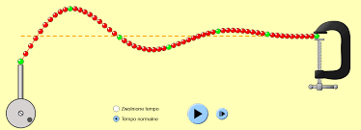
https://phet.colorado.edu/sims/html/wave-on-a-string/latest/wave-on-a-string_pl.html
https://wybrykifizyki.blogspot.com/p/fale-mechaniczne.html
Fale poprzeczne

Slide 5
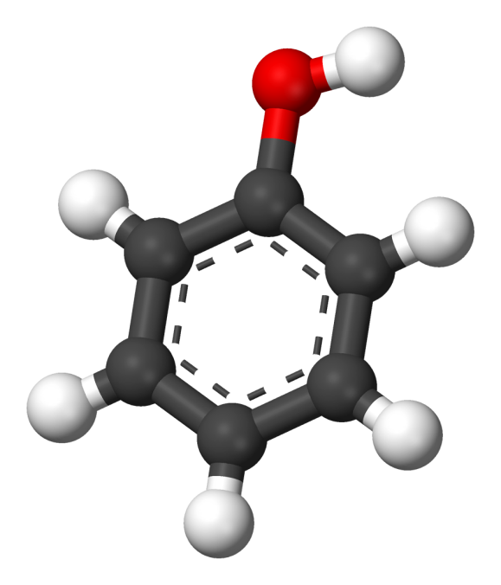
Poziom atomowy: masa + sprężynki
W każdym ośrodku (gaz, ciecz, ciało stałe) masz dwie podstawowe rzeczy:
Masa cząsteczek / atomów
– mogą się poruszać, mieć prędkość, pęd, energię kinetyczną.
Sprężystość między nimi
– atomy nie są wiotkie jak spaghetti:
  za blisko → silne odpychanie (chmury elektronowe się nakładają),
  za daleko → przyciąganie (oddziaływania międzyjądrowe/elektrostatyczne),
  gdzieś pośrodku → położenie „ulubione” (równowaga).
Możesz to myśleć jako:
Ośrodek = łańcuch mas połączonych niewidzialnymi sprężynkami (oddziaływania elektromagnetyczne).
I teraz: fala mechaniczna to nic innego jak:
drgania tych mas + sprężyn, rozchodzące się od jednego miejsca do innych.

Slide 6
Jak powstaje fala?
Wyobraź sobie długi rząd kulek połączonych sprężynkami (1D):
Krok 1: „Wkurzamy” jedną cząsteczkę
Szarpiesz pierwszą kulkę w górę:- wychylasz ją z jej „ulubionego” położenia,
sprężynka między nią a następną rozciąga się:
rośnie energia potencjalna sprężystości (pole EM między atomami jest „naciągnięte”),
pojawia się siła, która chce kulkę ściągnąć z powrotem.
Krok 2: Sprężynka kopie sąsiada
Ta sama sprężynka:
ciągnie pierwszą kulkę z powrotem,
ale jednocześnie ciągnie drugą kulkę w górę.
Na poziomie atomowym:
odkształcenie wiązań między atomami w pierwszym kawałku ośrodka wytwarza siły, które:
  przyspieszają „nasz” fragment,
  i wzbudzają drgania w sąsiednim fragmencie.
Krok 3: Fala „idzie”
Teraz:
druga kulka jest wychylona i zaczyna ciągnąć trzecią, trzecia – czwartą, itd.
Każda kulka:
drga wokół swojego położenia równowagi (jak małe wahadło),
tylko przez chwilę ma większe wychylenie, potem się uspokaja.
Ale „guzek” – miejsce, gdzie kulki są akurat mocno wychylone – przesuwa się.To jest właśnie fala.

Slide 7
Co fala przenosi, a czego nie?
Co przenosi?
– Energia i informacja
W każdej porcji ośrodka:
raz mamy dużo energii potencjalnej (sprężynki mocno odkształcone),
raz dużo energii kinetycznej (cząsteczki pędzą),
raz to, raz to – cały czas one się zamieniają.
Ale globalnie:
fala przynosi energię do kolejnych cząstek, niesie też informację:
  że coś się stało (uderzenie, trzęsienie),
  jakie było „tempo” drgań (częstotliwość),
  jak silne (amplituda).
Czego fala nie przenosi?
– Materii „w całości”
Na przykład:
fala na linie: kawałek liny się unosi i opada w miejscu,
fala w wodzie: cząsteczki wody krążą lub idą góra–dół, ale nie robią wielkiego marszu przez jezioro.
Materia oscyluje lokalnie,
fala – to wzór tych drgań, który wędruje.

Slide 8
Rodzaje fal mechanicznych (bez wchodzenia w dźwięk)
5.1. Fale poprzeczne
Co to:
Cząsteczki/elementy ośrodka drgają prostopadle do kierunku rozchodzenia się fali.
Przykład:
fala na linie:
  linę trzymasz poziomo,
  robisz „machnięcie” w górę–dół,
  fala biegnie w prawo,
  a cząstki liny drgają góra–dół.
Atomowo:
atomy liny poruszają się w górę–dół,
siły sprężystości między nimi przekazują to drganie na następne fragmenty.
5.2. Fale podłużne
Tu tylko zaznaczę, bo pełny dźwięk za chwilę:
cząsteczki drgają wzdłuż kierunku rozchodzenia się fali,
robią
ściśnięcie–rozrzedzenie–ściśnięcie–rozrzedzenie,
to będzie dokładnie obraz fali dźwiękowej w powietrzu.
5.3. Fale powierzchniowe
Na granicy dwóch ośrodków (np. woda–powietrze):
cząsteczki mają ruch mieszany (np. po okręgach),
tworzą się fale, które „jadą po powierzchni”.
Tu też mechanizm jest ten sam:
górne cząstki wody wychylasz,
sprężystość i grawitacja szarpią sąsiednie,
zaburzenie idzie po powierzchni.

Slide 9
Tłumienie fal – co się dzieje z energią?
Wyobraź sobie idealną sprężynę w idealnej próżni – fale mogłyby biec bez końca.
W realnym świecie:
zawsze jest tarcie, lepkość, nieidealna sprężystość,
część energii uporządkowanych drgań:
→ przechodzi w chaotyczne drgania atomów (temperatura rośnie czyli w ciepło.
Na poziomie atomowym:
  zamiast „wszyscy w rytm góra–dół”,
  z czasem robi się „każdy po swojemu” → porządek (fala) zanika.
To dlatego:
fala na linie po kilku odbiciach gaśnie,
fale na wodzie po chwili się wygładzają.

Slide 10
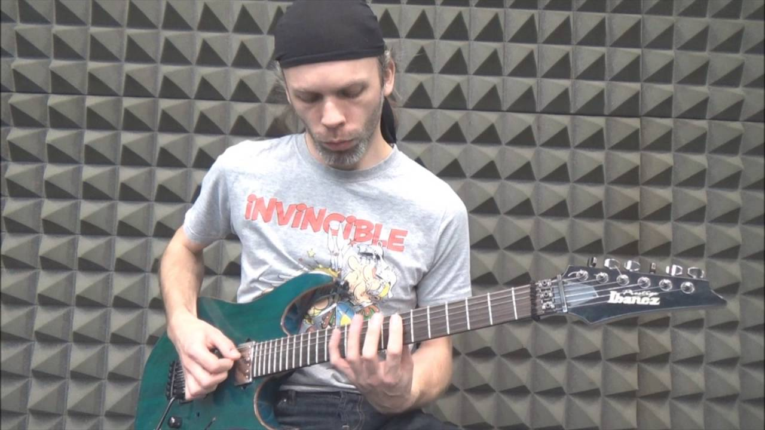
Fale mechaniczne w praktyce
Kilka przykładów, które możesz wykorzystać zamiast dźwięku:
Struna gitary (jeszcze bez słowa „dźwięk”)
  Struna drga → na niej rozchodzą się fale wzdłuż metalowego drutu.
  Mogą powstać fale stojące – kombinacja fal biegnących w obie strony, odbijających się na końcach.
  Kształt drgań zależy od długości, naprężenia, masy na jednostkę długości.

Slide 11
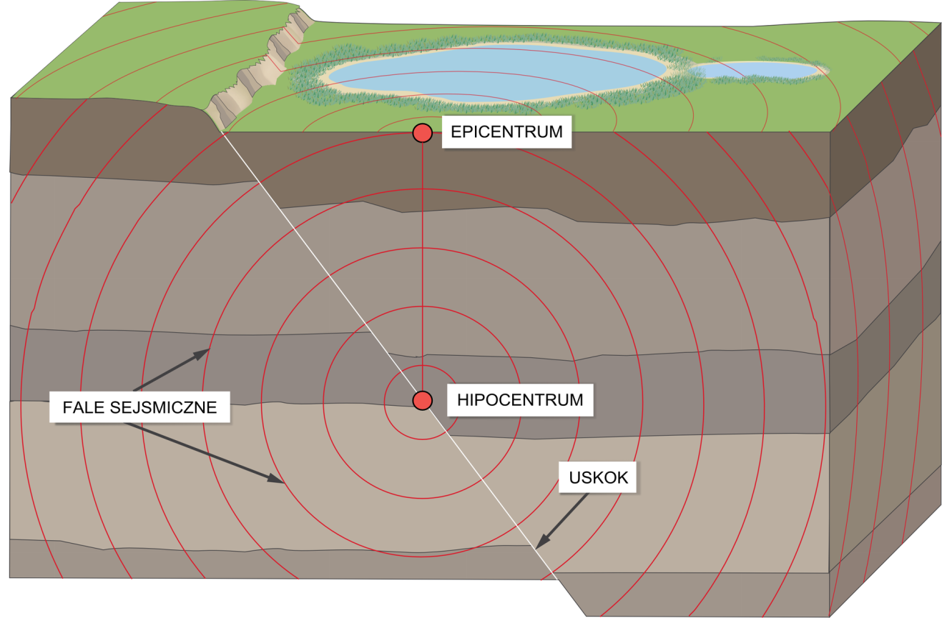
Fale sejsmiczne
  trzęsienie ziemi = nagłe przesunięcie fragmentu skały,
  drgania skały rozchodzą się jako fale: podłużne (P), poprzeczne (S), powierzchniowe,
  atomy skał drgają → fala niesie energię przez całą Ziemię.

Slide 12
Fale na sprężynie i linie
  klasyczne szkolne doświadczenia: pojedynczy impuls, fala ciągła, fale stojące.
To wszystko ten sam mechanizm: masa + sprężystość + drgania, które idą dalej.

Slide 13
Prędkość fali a częstotliwość
Prędkość fali w danym ośrodku jest ustalona przez właściwości tego ośrodka (masa i „sprężynki” między cząstkami).
Częstotliwość mówi, jak szybko drga każda cząsteczka.
Dla konkretnego ośrodka: jeśli zwiększasz częstotliwość, fala nie biegnie szybciej – zmienia się długość fali.
Czyli: szybka fala ≠ duża częstotliwość, tylko:
duża prędkość → ośrodek dobrze „przewodzi” zaburzenie (sztywne, lekkie),
duża częstotliwość → cząsteczki drgają bardzo szybko, ale prędkość rozchodzenia się „informacji” nadal zależy głównie od ośrodka.

Slide 14
Jak to wygląda „w środku” ośrodka?
Weźmy łańcuch kulek połączonych sprężynkami (nasz ulubiony model atomowy):
    każda kulka ma masę – trudno ją rozpędzić (bezwładność),
    sprężynka między kulkami ma swoją sztywność – jak mocno ciągnie sąsiada.
Gdy szarpniesz jedną kulkę:
  sprężynka ściąga ją z powrotem i jednocześnie ciągnie następną kulkę,
  następna kulka ciągnie kolejną itd.
  To jest fala – przekazywanie zaburzenia dalej.
Jak szybko ten efekt idzie po łańcuchu?
Zależy od:
  jak twarda jest sprężyna (jak duże siły powstają przy małym odkształceniu),
  jak ciężkie są kulki (jak łatwo je przyspieszyć).
Im twardsze sprężyny i lżejsze kulki:
tym szybciej „kopniak” przechodzi na sąsiednią kulkę → większa prędkość fali.
To jest fizyczny sens prędkości fali:
Jak szybko sąsiednie cząsteczki „reagują” na ruch swoich sąsiadów.
I to nie zależy od tego, ile razy na sekundę „machasz” pierwszą kulką.

Slide 15
Gdzie pojawia się częstotliwość?
Częstotliwość f mówi:
ile razy w jednej sekundzie powtarza się cykl drgań cząstki
(np. góra–dół–góra albo ściśnięcie–rozrzedzenie–ściśnięcie).
Jeżeli:
poruszysz ręką 2 razy na sekundę → fala „o niskiej częstotliwości”,
poruszysz ręką 20 razy na sekundę → fala „o wysokiej częstotliwości”.
W obu przypadkach:
„komenda” z Twojej ręki idzie po linie z prędkością, którą wyznaczają:
– napięcie liny (sprężystość),
– jej masa na jednostkę długości (bezwładność).
Prędkość tej fali w danym sznurze się nie zmienia, nawet jeśli drgasz ręką szybciej.
Zmienia się coś innego: gęstość „garbów” – czyli długość fali.

Slide 16
Podsumowanie
– Prędkość fali w danym ośrodku zależy od tego, jakie ten ośrodek ma „sprężynki” między cząsteczkami i jak ciężkie są cząsteczki.
– Częstotliwość mówi, jak szybko drga jedna cząsteczka.
– Jeśli w tym samym ośrodku zwiększamy częstotliwość, fala nie biegnie szybciej – po prostu grzbiety fali są bliżej siebie (długość fali maleje), tak żeby związek v = λ * f .
Przykład:
fala dźwiękowa w stali (~5000 m/s) jest dużo szybsza niż w powietrzu (~340 m/s),
bo atomy w krysztale metalu są mocno „posprężynkowane”.

